Slide 1


Slide 2

CURSO DE FORMACIÓN
GESTIÓN DE PROYECTOS ELECTROMECÁNICOS
Según 7ma edición PMBOK® - PROJECT MANAGEMENT INSTITUTE
MAYOR ENFOQUE A RESULTADOS… QUE A ENTREGABLES

Slide 3
SESIÓN 05
EL MAYOR FACTOR DE DISCUSIÓN: EL CRONOGRAMA

Slide 4
Agenda
1
TIPOS DE CRONOGRAMAS: ¿CUÁL TE SIRVE MÁS?
2
REGLAS DE MEDICIÓN
3
DEFINICIÓN DE ACTIVIDADES, SECUENCIAMIENTO, DURACIÓN Y HOLGURAS
4
¿EL CRASHING ó EL FAST TRACKING?
5
CASOS PRÁCTICOS

Slide 5
01. TIPOS DE CRONOGRAMAS: ¿CUÁL TE SIRVE MÁS?
¿Qué es un CRONOGRAMA?
MODELO que representa:
Cómo la CONTRATISTA tiene la intención de llevar a cabo las actividades del Plan de Trabajo
…Y cómo el PROPIETARIO (OWNER) deberá recibir el proyecto gradualmente.

Slide 6
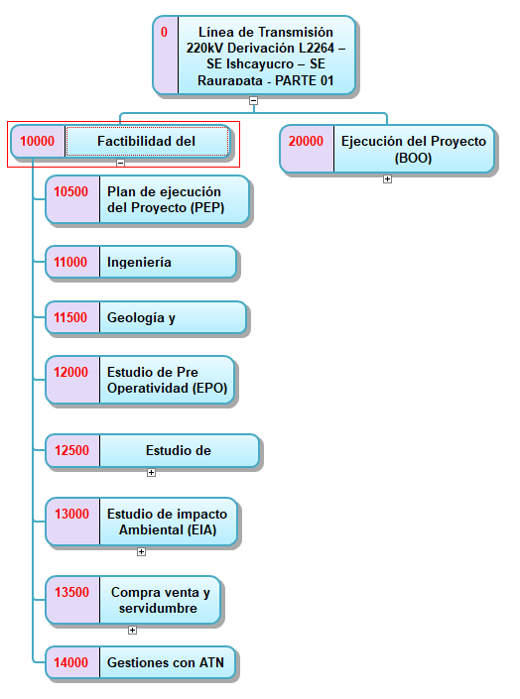
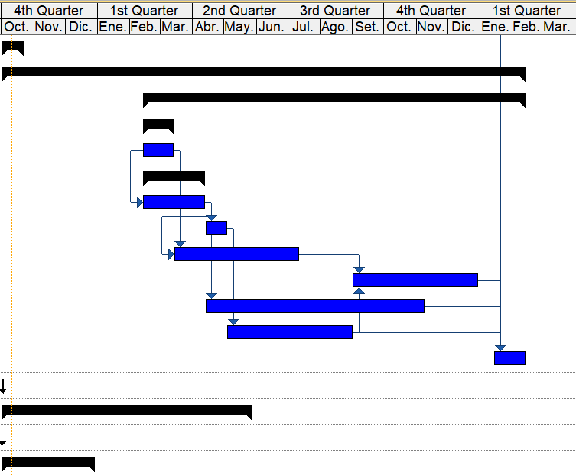
01. TIPOS DE CRONOGRAMAS: ¿CUÁL TE SIRVE MÁS?
PRIMERO construyo la EDT
LUEGO elaboro el CRONOGRAMA

Slide 7
01. TIPOS DE CRONOGRAMAS: ¿CUÁL TE SIRVE MÁS?
Modelo de cronograma a usar
Modelo de
reportes y
formatos a
usar
Reglas de medición del desempeño: SPI, SV
Plan de gestión del cronograma
Enlace a la EDT
Umbrales de control

Slide 8
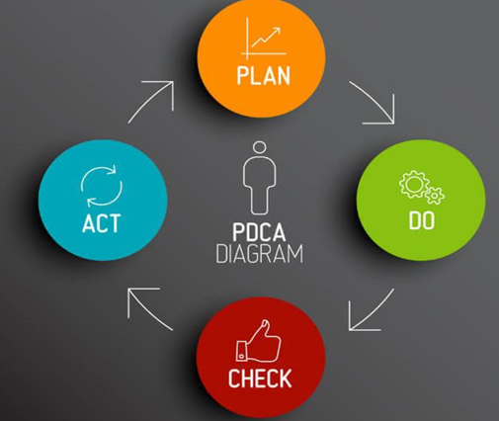
01. TIPOS DE CRONOGRAMAS: ¿CUÁL TE SIRVE MÁS?
EL PUNTO DE VISTA DE LA CONTRATISTA
AACE 2022

Slide 9
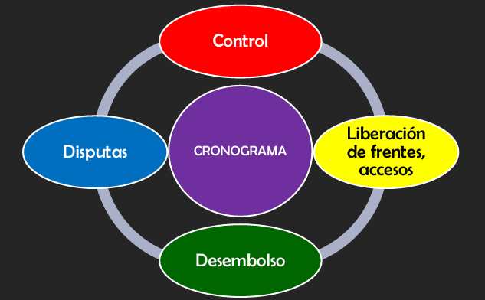
01. TIPOS DE CRONOGRAMAS: ¿CUÁL TE SIRVE MÁS?
EL PUNTO DE VISTA DEL PROPIETARIO
AACE 2022

Slide 10
01. TIPOS DE CRONOGRAMAS: ¿CUÁL TE SIRVE MÁS?
Niveles y clases del cronograma
Clasificación | Grado de definición del proyecto | Uso final
Clase 5 | 0% a 2% | Fase conceptual
Clase 4 | 1% al 15% | Factibilidad
Clase 3 | 10% al 40% | Presupuesto, autorización del proyecto
Clase 2 | 30% al 70% | Licitación
Clase 1 | 70% al 100% | Licitación, ejecución y control
Nivel | Concepto
1 | Hitos
2 | Cronograma resumen - WBS
3 | Cronograma de control - CPM
4 | Cronograma de detalle – 3W LA

Slide 11
02. REGLAS DE MEDICIÓN
ESTADO DE ENTREGABLES | % AVANCE
REV. A | 30
REV. B, C, … | 80
REV. 0 | 100
EJEMPLOS DE REGLAS DE MEDICIÓN: FASE DE INGENIERÍA – SUMA ALZADA
AVANCE DE ENTREGABLES | % AVANCE
HHs por disciplina | En función del consumo solicitado
HHs de Gestión de Proyectos | En función del consumo solicitado
EJEMPLOS DE REGLAS DE MEDICIÓN: FASE DE INGENIERÍA – T&M

Slide 12


